Slide 1

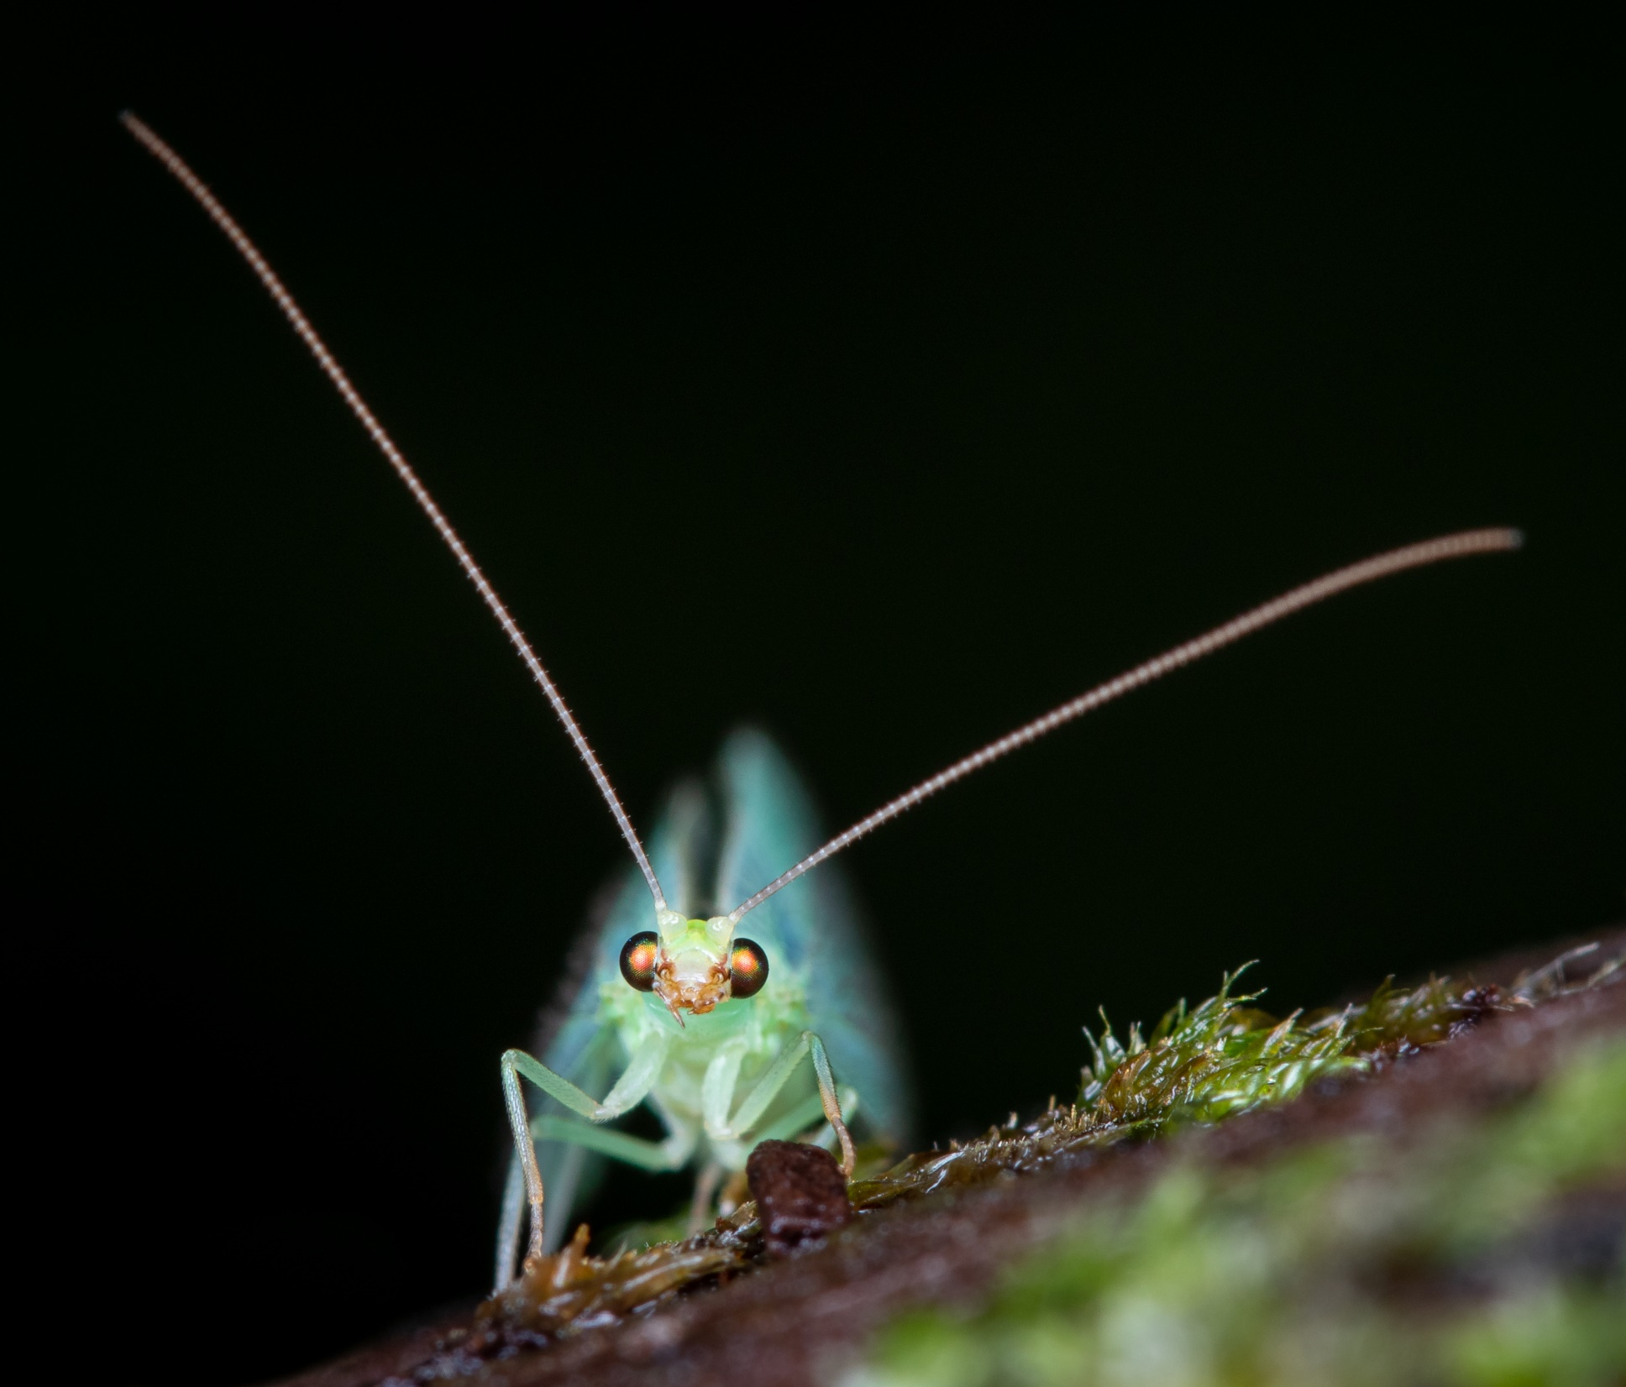
Abschlussveranstaltung FEdA-Projekt CAP4GI
Leiter der Zentralen Koordination FEdA
Julian Taffner

Slide 2

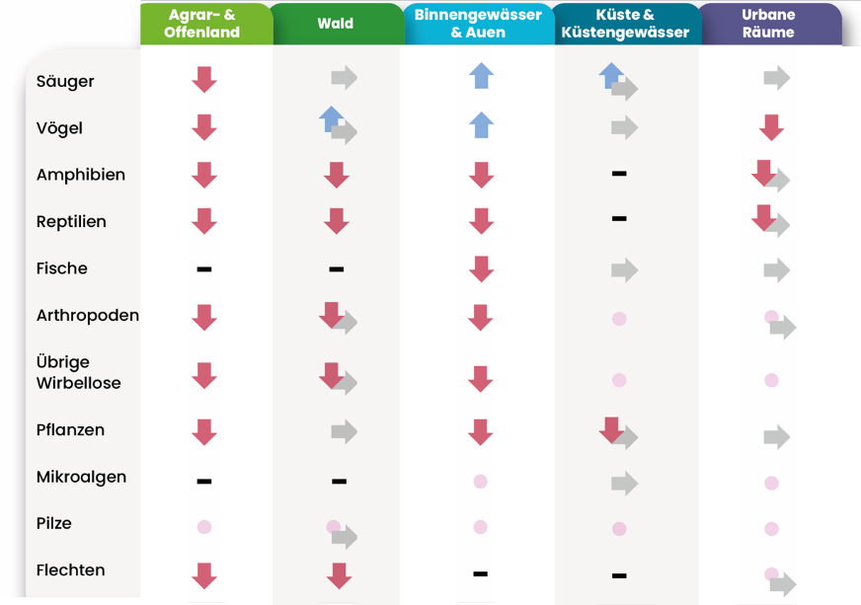

Zustand der Biodiversität – Weltweit und in Deutschland
Artensterben dutzende bis hunderte Male größer als in den letzten 10 Mio. Jahren
>1 Million Arten vom Aussterben bedroht
75 % der Landfläche schwerwiegend verändert; nur noch 68% der Wälder und 15% der Feuchtgebiete vorhanden
global
Biodiversität zu erhalten ist ein „Must Have“!
Aber es hängt an der erfolgreichen Umsetzung
Biodiversität ist unsere Lebensgrundlage und auch ökonomisch bedeutend:
Abhängigkeit von fast der Hälfte der weltweiten Wertschöpfung (44 Billionen USD)
60% der FFH Lebensräume mit unzureichendem oder schlechtem Erhaltungszustand
40% der Biotoptypen mit negativer Entwicklung
1/3 der Arten sind bestandsgefährdet
Trends (>15 Jahre) häufiger negativ
bundesweit

Slide 3
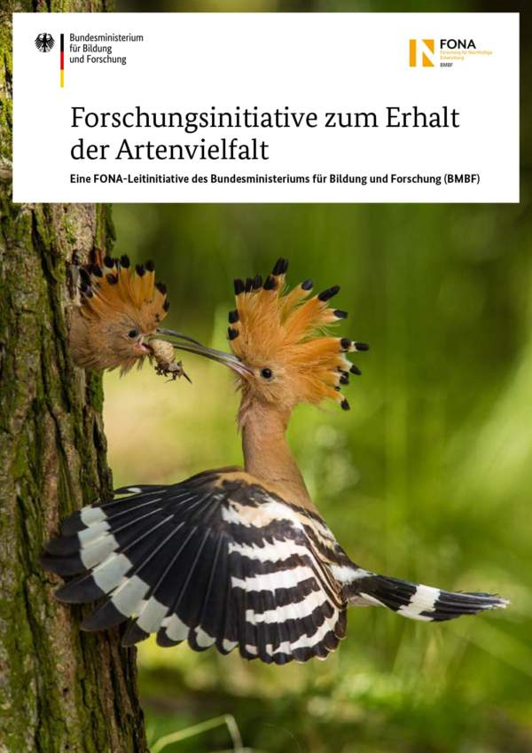
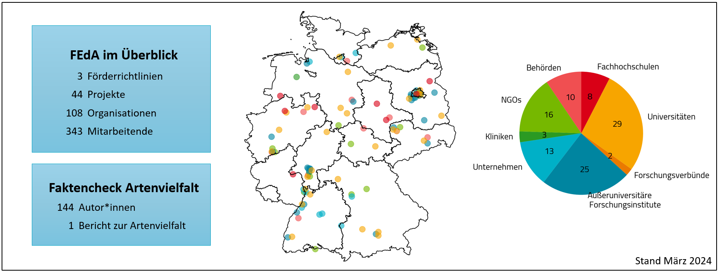
FEdA – Systemlösungen zum Erhalt der Artenvielfalt
1. Effizientere Erfassung der biologischen Vielfalt durch die Entwicklung innovativer Technologien und Methoden
2. Vertiefung des systemischen Verständnisses von Ursachen, Dynamiken und Folgen von Veränderungen der biologischen Vielfalt
3. Entwicklung von Systemlösungen und Maßnahmenportfolios im Dialog mit Stakeholdern
  1. Call: „Wertschätzung und Sicherung von Biodiversität in Politik, Wirtschaft und Gesellschaft“ (BiodiWert)
  2. Call: „Biodiversität und Gesundheit“ (BiodivGesundheit)
  3. Call: „Biodiversität und Künstliche Intelligenz (BiodivKI)

Slide 4
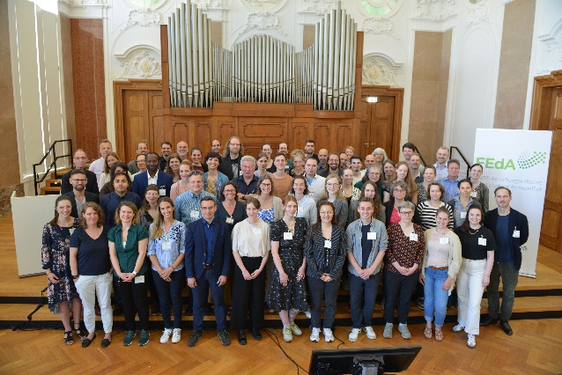
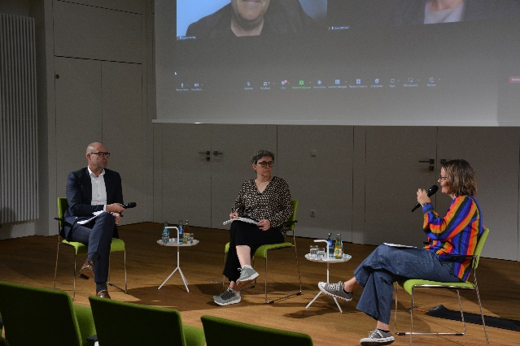



Aufgaben der Zentralen Koordination FEdA
Zentrale Koordination und Wissenschaftliche Synthese (Vernetzung der nat. und internat. Community)
Kommunikation, Öffentlichkeitsarbeit und Transfer (interne und externe Kommunikation; Veranstaltungs-Organisation)
Wissenschaftlich-fachliche Unterstützung der Forschungsinitiative
(Datenmanagement)

